Slide 1
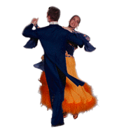
Музыка «лёгкая» и «серьёзная» Чудесный танец: Вальс
Урок музыки №2
– 2 четверть 8 класс
Составила учитель музыки
МОУ «Лицей №1
им. А.П.Гужвина г.Камызяк»
Сандакова С.С.

Slide 2
Между легкой и серьезной музыкой нет «китайской» стены непонимания. Музыка делится не столько на серьезную и легкую, сколько на талантливую и бездарную. Это два потока одной могучей и широкой реки.
«Серьезная музыка, глубоко понятая и прочувствованная, делает человека лучше, вселяет в него новые силы, оптимизм, помогает бороться с трудностями.
Обидно за людей, которые не понимают и не хотят понимать серьезной музыки и тем самым обедняют свою жизнь.»
Д.Б.Кабалевский

Slide 3
Если в легкой музыке содержание лежит, так сказать, на поверхности, то для того чтобы понять серьезную классическую музыку, надо эмоционально слиться с ней, уметь слушать внимательно.
Легкая музыка, легка по содержанию и легка по восприятию, это важно, так как серьезные, глубокие по содержанию произведения не вполне доступны.

Slide 4
Отличия | Серьёзная музыка | Лёгкая музыка
Главное | Мелодия и гармония | Ритм
Формы | Крупные и малые | Малые
Образ | Динамичен, постоянно развивается | Статичен, постоянен
Логика | Собственная | Отсутствует
Восприятие | Углублённое Трудность восприятия | Поверхностное Доступность восприятия
Место исполнения | Концертный зал, филармония, театр | Дискотека, вечеринка
Влияние | Заставляет человека обратиться внутрь себя, размышлять, анализировать | Помогает расслабиться, отвлечься, отдохнуть
 | Поднимает слушателя, возвышает, облагораживает | Спускается к человеку
Задачи | Ставит самостоятельные задачи, не служит фоном | Служит фоном, украшением ситуации
Приобщение | К вечным идеалам, ценностям жизни | К жизни
Общие требования | Сочинение и исполнение требует высокого мастерства, художественного вкуса, серьёзного отношения

Slide 5
Танец
вид искусства, в котором художественный образ создается посредством ритмичных пластических движений и смены выразительных положений человеческого тела. Танец неразрывно связан с музыкой, эмоционально-образное содержание которой находит свое воплощение в его движениях, фигурах, композиции.

Slide 6
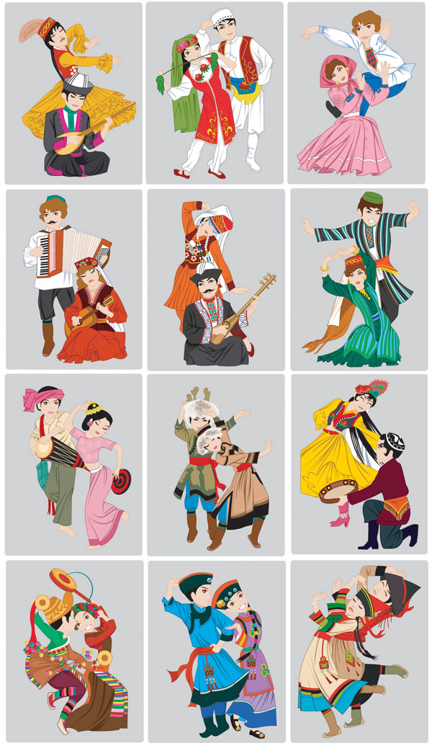
Существует огромное множество видов, стилей и форм танца.

Slide 7
ВАЛЬС
Парный бальный танец, в основе которого лежат народные танцы Австрии, Германии и Чехии.
Одним из его предшественников был
австрийский танец лендлер.
Со временем «провинциальный» лендлер
приобрёл грациозность, утончённость
Родился в Австрии мой дед,
Я тоже там увидел свет,
А вскоре полюбил весь мир
Моих мелодий нежный вихрь.
Сейчас я закружу и вас -
Чтобы узнали танец…

Slide 8
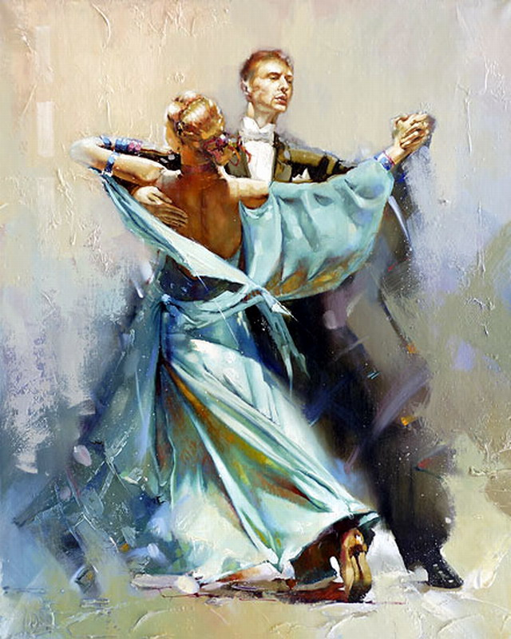
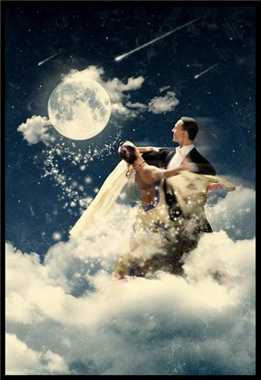
Вальс На голубом Дунае
Иоганн Штраус

Slide 10
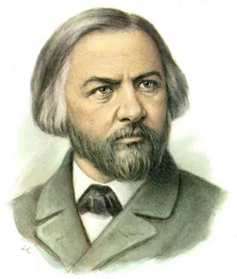
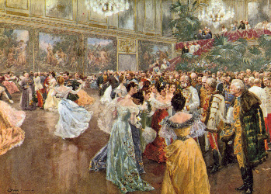
Вальс - фантазия
Михаил Иванович Глинка
1804 -1857

Slide 11
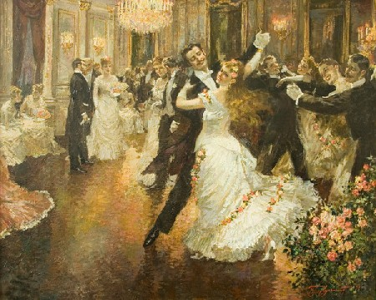
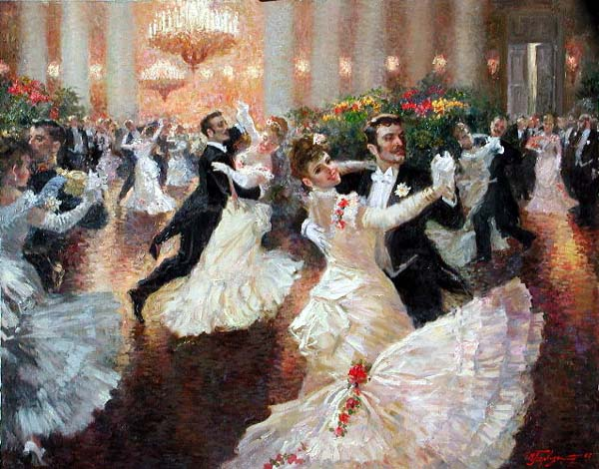
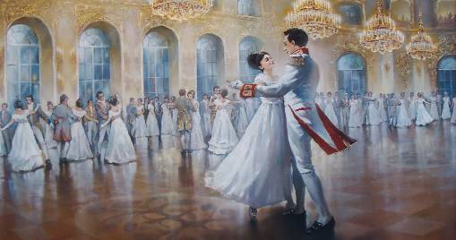
Вальс-фантазия, как и указано в названии, это больше чем вальс и больше чем танец. Это фантазия о любви, лирическая поэма. Музыка как бы колеблется между полюсом надежды и полюсом печали. Порой она скользит и порхает, поражая изяществом пируэтов и ажурностью линий. Иногда же она словно вздыбливается, сжимается и становится похожа на страдальческую, исполненную тоски . И тема печали побеждает, грозный вихрь уносит музыку «Вальса-фантазии», оставляя надежды несбывшимися и сердце разбитым. Любовь столь прекрасная, столь далекая от всего земного, могла лишь нанести сердечную рану.

Slide 12
«Вальс расставания» Слова К.Ваншенкина Композитор: Я. Френкель 1.Слышишь,тревожные дуют ветра? Нам расставаться настала пора. Кружится, кружится пестрый лесок, Кружится, кружится старый вальсок, Старый забытый-2р. вальсок. 2.Ты, совершая положенный путь, В дальнем краю это все не забудь: Эту реку и прибрежный песок, Этот негромко звучащий вальсок, Этот негромкий-2р. вальсок. 3.Мы расстаемся, чтоб встретиться вновь, Ведь остается навеки любовь. Кружится первый осенний листок, Кружится в памяти старый вальсок, Юности нашей-2р. вальсок. 4.Волосы ветром сдувает со лба. Музыка эта - как наша судьба. Снегом слегка обжигает висок, Кружится в сердце тот старый вальсок, В сердце тот старый-2р. вальсок.

Slide 13
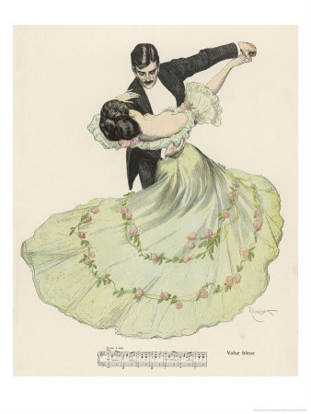
С помощью танца мы можем видеть и чувствовать музыку. Танец — это огромный мир, чтобы его покорить надо иметь терпение. Различные направления, жанры, формы сменяют друг друга с невероятной быстротой, подчиняясь стремительному бегу нашего времени, а в значительной степени и капризам моды. В лучших образцах “легкой” музыки “легкость” означает не “легковесность”, а доступность для восприятия.

Slide 14
Обращаясь к жанрам бытовой музыки, великие композиторы оставались настоящими, требовательными к себе художниками. Они никогда не изменяли хорошему вкусу и воспитывали его в своих слушателях. Вот почему произведения классиков до сих пор не теряют своей свежести и привлекательности в отличие от многих песенок и танцев, которые, как всякая мода, очень быстро “стареют”, надоедают и начинают казаться нелепыми и смешными.

Slide 15
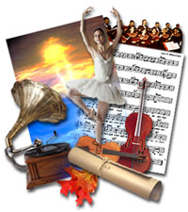
Кто же все-таки является подлинным любителем музыки? Конечно, тот, чьи интересы наиболее широки, кто видит в музыке не только средство развлечения и приятного отдыха, но великое и прекрасное искусство, обладающее могучей силой воздействия, кто стремится глубже проникнуть в это искусство, понять его богатый и выразительный язык.

Slide 16
